Slide 1

Hackathon_BGU

Slide 2
הבעיה
פערי למידה בעזרת מאגר המבחנים הקיים
תוכן חסר
לעיתים אין מספיק תוכן לתרגול לפני המבחן. הסיבות לכך מגוונות.
זמן יקר
סטודנטים נאלצים לבזבז זמן יקר לפני במבחן בחיפוש אחר תוכן מתאים שישרת אותם בהכנה לבחינות
אי שימור הידע
גם אם סטודנט מצא שאלות רלוונטיות עבור קורס מסוים, אין לו איך להעביר את המידע לסטודנטים שבאים אחריו.
חוכמת ההומונים
גם אם סטודנט השקיע זמן ומצא שאלות שנראות לו מתאימות, הוא לא באמת יודע כמה הן רלוונטיות עבור הקורס המסויים אליו הוא מתכונן

Slide 3
הפתרון
מערכת לאחזור שאלות מקורסים דומים מתוך מאגר המבחנים הקיים
מבוסס על מאגר המבחנים האוניברסיטאי
אין צורך להזין נתונים בצורה ידנית או לסווג את המידע באופן פרטני
מערכת לומדת
סטודנטים יוכלו לדרג את השאלות שהמערכת תחזיר, כך תוכל המערכת להשתדרג וללמוד עם הזמן
אפשרויות חיפוש מגוונות
סטודנט יוכל להזין מספר קורס, לכתוב טקסט חופשי ואפילו להעלות תמונה

Slide 4
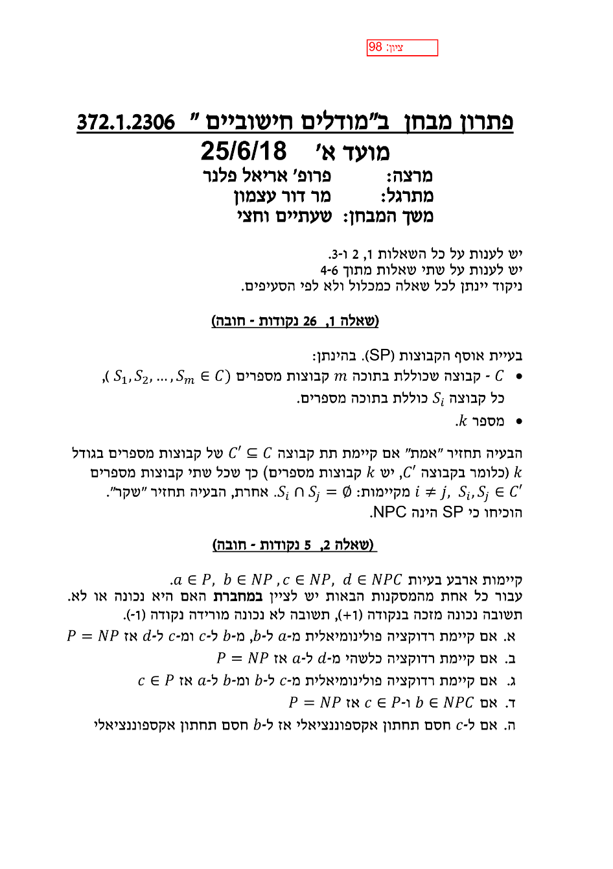
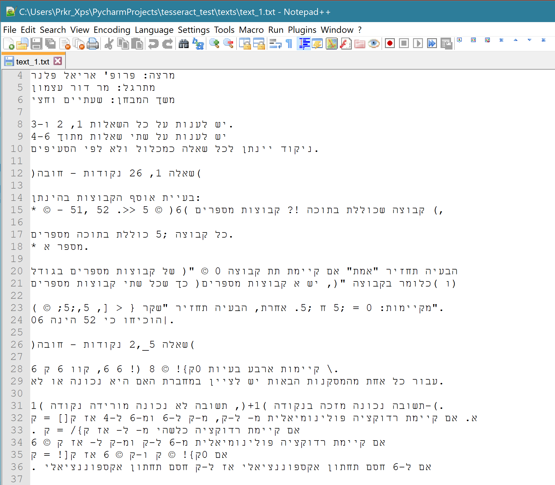
אתגרים
זיהוי טקסט *בעברית* מתוך מסמכים סרוקים

Slide 5

אתגרים
זיהוי טקסט *בעברית* מתוך מסמכים סרוקים

Slide 6
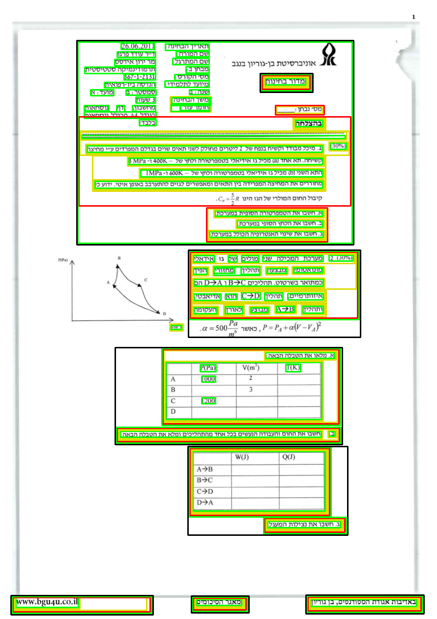


אתגרים
זיהוי טקסט *בעברית* מתוך מסמכים סרוקים
מיפוי ותיוג השאלות במסמך

Slide 7
אתגרים
זיהוי טקסט *בעברית* מתוך מסמכים סרוקים
מיפוי ותיוג השאלות במסמך

Slide 8
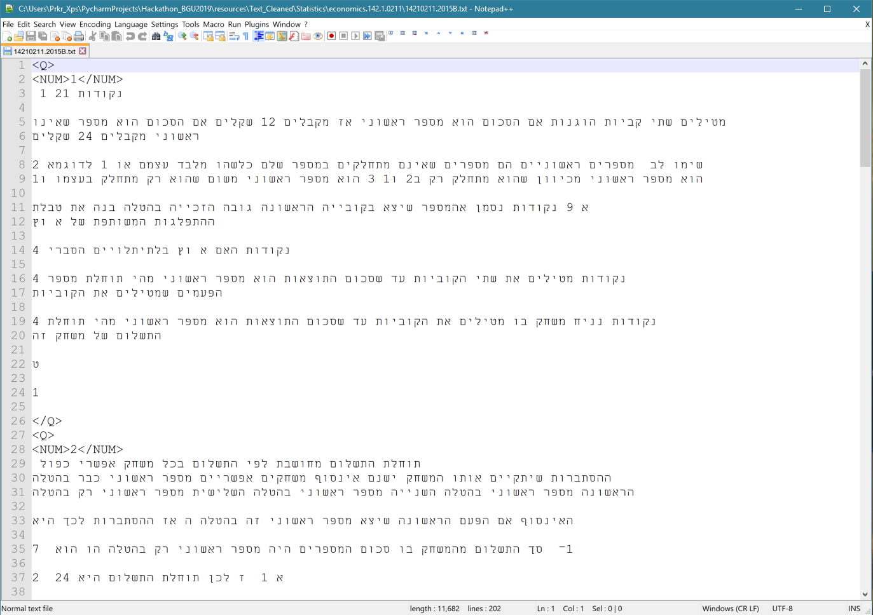
אתגרים
זיהוי טקסט *בעברית* מתוך מסמכים סרוקים
מיפוי ותיוג השאלות במסמך
מיפוי מסמך סרוק לשאלות בודדות

Slide 9
אתגרים
זיהוי טקסט *בעברית* מתוך מסמכים סרוקים
מיפוי ותיוג השאלות במסמך
מיפוי מסמך סרוק לשאלות בודדות

Slide 10
אתגרים
Index: Course – Similarities:
Course_ID: #1_similar_course_id, #2_similar_course_id, #3_similar_course_id …
זיהוי טקסט *בעברית* מתוך מסמכים סרוקים
Index: Exercises in Tests:
Pre Processed
Course_ID: [Ex_id1,year,term], [Ex_id2,year,term], [Ex_id3,year,term] …
Index: Words in Exercises:
אחסון המידע בצורה שתאפשר אחזור מיטבי
Ex_id: word1, word2, word3, word4 …
מיפוי ותיוג השאלות במסמך
RunTime
Index: Exercises in Courses:
Course_ID: [Ex_id1,year,term, Rank], [Ex_id2,year,term, Rank], [Ex_id3,year,term, Rank] …
סינון מידע מיותר
מיפוי מסמך סרוק לשאלות בודדות

Slide 11
אתגרים
Index: Course – Similarities:
Course_ID: #1_similar_course_id, #2_similar_course_id, #3_similar_course_id …
זיהוי טקסט *בעברית* מתוך מסמכים סרוקים
Index: Exercises in Tests:
Pre Processed
Course_ID: [Ex_id1,year,term], [Ex_id2,year,term], [Ex_id3,year,term] …
Index: Words in Exercises:
אחסון המידע בצורה שתאפשר אחזור מיטבי
Ex_id: word1, word2, word3, word4 …
מיפוי ותיוג השאלות במסמך
RunTime
Index: Exercises in Courses:
Course_ID: [Ex_id1,year,term, Rank], [Ex_id2,year,term, Rank], [Ex_id3,year,term, Rank] …
סינון מידע מיותר
מיפוי מסמך סרוק לשאלות בודדות

Slide 12
אתגרים
התאמה חד ערכית בין תמונה לטקסט בשאלה
זיהוי טקסט *בעברית* מתוך מסמכים סרוקים
אחסון המידע בצורה שתאפשר אחזור מיטבי
מיפוי ותיוג השאלות במסמך
סינון מידע מיותר
מיפוי מסמך סרוק לשאלות בודדות

Slide 13
מה קיים היום בשוק?
QuizMe
Google Drive
Gool

Slide 14
האם יש דרישה למערכת כזו?
הזדמן לי לחפש תוכן לתרגול ממחלקות אחרות
האם אתה מרגיש שהפורמט הנוכחי של מאגר הבחינות משביע את רצונך?
3.6
3.2
תשאלנו מעל 40 סטודנטים מה רמת ההזדהות שלהם עם השאלות בסולם של 1-5
אני מאמין שתרגול יותר ממוקד בחומר הלימוד היה משפר את הישגי בבחינה
הזדמן לי לבזבז זמן על חיפוש חומר למידה למבחן
4.2
4.17

Slide 15

מודל עסקי
במידה והמערכת לא תיתמך ע"י האוניברסיטה
בכדי לאפשר את תחזוקת המערכת נצטרך להציג בה פרסומות או לגבות תשלום מהמשתמים בכדי להשתמש במערכת.

Slide 16
מה עובד עכשיו???
כ-ל! הפיצ'רים שצוינו כאן בעצם!
Demo

